Slide 1

误差分配的概念及计算方法

Slide 2
误差的分配
概论
微小误差取舍原则
按等影响原则分配误差
按可能性调整误差
验算调整后的总误差
总结

Slide 3
概论
误差分配的概念
给定测量结果允许的总误差，合理确定各个 单项误差
误差分配和误差合成的关系 互为逆问题
误差分配的作用与意义
确定测量方案，选定测量设备等
误差分配是否含系统误差？

Slide 4

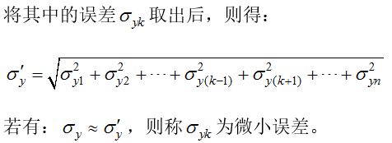


微小误差取舍原则
被舍去误差小于或等于测量结果总标准差的1/10~1/3

Slide 5


按等影响原则分配误差
各误差项影响相等
按极限误差表示：

Slide 6
按可能性调整误差
为什么调整？
对一部分测量误差的需求实现颇感容易， 而对另一些测量误差的要求则难以达到；
当各个分项误差一定时，相应测量值的 误差与其传播系数成反比。因此，当各个分 项误差相等时，相应测量值的误差并不相等， 有的可能相差很大。
调整原则？

Slide 7
验算调整后的总误差
目的？
验证分配的合理性！
可能出现的情况？ 总误差小得多
一点说明
某误差项不可能改变时，如何处理？

Slide 8


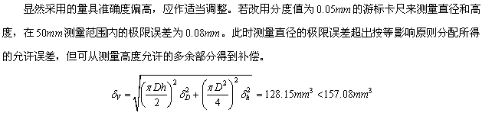
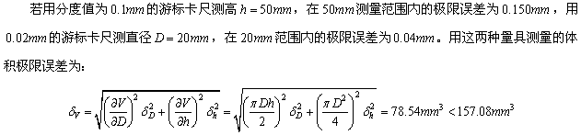
计算实例
等影响分配原则分配误差

Slide 9
谢 谢

